Slide 1

Интерактивный курс
«Развитие предпринимательских компетенций»
©
М Ц Э Б О

Slide 2
Краткое описание
©
М Ц Э Б О

Slide 3
Основные аудитории:
Школьники старших классов
Студенты колледжей
Студенты вузов неэкономических специальностей
Менеджеры предприятий

Slide 4
Курс:
©
М Ц Э Б О

Slide 5

Содержание:
Минимум базовых понятий экономики и элементов управления
Форматы обучения:
лекции, семинары, вебинары, онлайн доступ к видео материалам.

Slide 6

Интерактивный обучающий инструмент:
Образовательный онлайн-комплекс МЭКОМ
(Моделирование ЭКОномики и Менеджмента)

Slide 7



МЭКОМ
Программный комплекс,
моделирующий конкуренцию фирм
на рынке любого заданного товара.

Slide 8



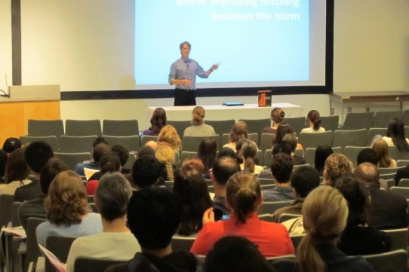

Если Вы – преподаватель, тренер, консультант,
МЭКОМ станет для Вас эффективным, современным
инструментом в обучении основам экономики и бизнеса.

Slide 9
Основные цели курса
©
М Ц Э Б О

Slide 10

Развитие предпринимательских компетенций
Практическое освоение элементов предпринимательской деятельности
Формирование базовых представлений об основах экономики и предпринимательства (систематизированный комплексный ликбез)
Интерактивное знакомство с принципами формирования рынка и работы рыночных механизмов
Практическое знакомство с основами управления компанией, расчетом ресурсов и затрат
Выработка навыков принятия обоснованных управленческих решений
Получение практического опыта анализа финансового отчетной документации
Повышение финансовой грамотности

Slide 11


Участник
Турниров МЭКОМ
Организатор
Турниров МЭКОМ

Slide 12


Соревноваться в МЭКОМ Вы будете не с компьютером, а с живыми участниками, управляющими собственными компаниями.
Компьютер в МЭКОМ - лишь инструмент для обработки решений всех участников турнира.

Slide 13

Участие в турнирах МЭКОМ - исключительно эффективный способ
повышения финансовой грамотности участников.
Соревновательный формат турниров требует не беглого знакомства
с элементами финансовой деятельности, а их серьёзного освоения
и практического применения.

Slide 14

Специфика курса - комплексное освоение базовых понятий и управленческих принципов в соревновательном формате на интерактивном онлайн-комплексе.
Соревновательный формат МЭКОМ эффективно создает устойчивую во времени мотивацию к освоению курса и развитию компетенций.
Онлайн формат программы МЭКОМ обеспечивает возможность работы для студентов и преподавателей через любые гаджеты, имеющие выход в интернет.
Доступ к программе - 24 часа в сутки, 7 дней в неделю.
Турниры на портале МЭКОМ, сочетающие учебный и соревновательные форматы, могут иметь любую продолжительность и проводиться в любое удобное время, что существенно для программ дополнительного образования и онлайн курсов.

Slide 15




МЭКОМ даёт уникальную возможность получать удовольствие,
изучая основы экономики и бизнеса в ходе азартной увлекательной
борьбы, в любое время дня и ночи, в любой точке земного шара.

Slide 16
Содержание курса
©
М Ц Э Б О

Slide 17
Минимум базовых понятий экономики:
1. | Спрос. Величина спроса.
2. | Предложение. Величина предложения.
3. | Взаимодействие спроса и предложения. Рыночная цена.
4. | Рынок. Рыночный механизм. Рыночная экономика. Структуры рыночной конкуренции.
5. | Альтернативная стоимость решений.
6. | Производство. Выручка. Затраты (издержки). Фиксированные затраты. Переменные затраты. Прибыль.
7. | Разделение труда и Специализация. Взаимозависимость и импортозамещение .

Slide 18
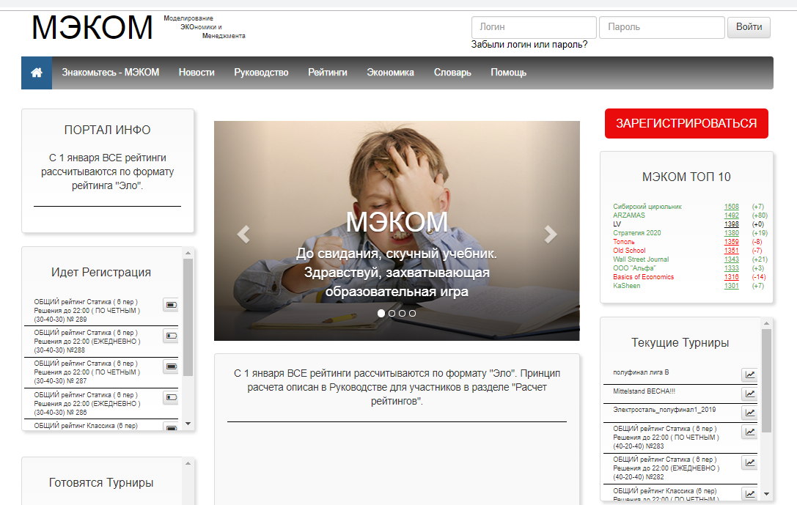
Портал онлайн-комплекса МЭКОМ

Slide 19
МЭКОМ
Участие в учебно-соревновательных турнирах МЭКОМ дает серьезную практику в направлениях:
бизнес-планирование, разработка тактики и стратегии компании
анализ рыночной ситуации и стратегии конкурентов
выработка и корректировка маркетинговой политики и вложений в НИОКР
анализ производственных и рыночных показателей компании
прогнозирование спроса, предложения и рыночных цен
расчет и принятие управленческих решений
прогнозирование выручки, затрат, прибыли

Slide 20
Измерения и оценки результатов обучения
©
М Ц Э Б О

Slide 21

Уровень полученных знаний и навыков, умение использовать их для анализа ситуаций и выработки решений регулярно оцениваются в ходе курса.
Автоматизированные оценки участников заложены в алгоритмы МЭКОМ:
Онлайн-комплекс рассчитывает численные результаты участия каждого студента в турнире МЭКОМ в виде нескольких числовых показателей.
Оценка делается регулярно по итогам каждого этапа, носит объективный характер, не требует участия преподавателя в расчетах.
Преподаватель курса в зависимости от поставленных задач и особенности аудитории может выбирать для оценки результатов один или несколько числовых показателей.

Slide 22
МЦЭБО
+7-985-260-01-00
icebe@icebe.ru
www.icebe.ru
Сайт МЦЭБО:
Портал МЭКОМ:
Сайт Enactus:
www.mecom.club
www.enactus-rus.ru
©
М Ц Э Б О

